Slide 1

إتبعني في الحج
Follow me @ HAJJ

Slide 2
وَأَذِّن فِي النَّاسِ بِالْحَجِّ يَأْتُوكَ رِجَالًا وَعَلَىٰ كُلِّ ضَامِرٍ يَأْتِينَ مِن كُلِّ فَجٍّ عَمِيقٍ (27)
سورة الحج آية (27)

Slide 3

يعمل تطبيق إتبعني لخدمة حجاج بيت الله الحرام وجميع المشرفين والعاملين على هذا التنظيم.. فيما يتعلق بخدمة حجاج بيت الله الحرام : * يتم تسجيل جميع بيانات الحاج في التطبيق من خلال نموذج التسجيل والذي يتوفر بجميع لغات العالم. * يقوم بتتبع الحاج في جميع خطوات ومناسك الحج مع توفر خدمة الازدحام لتجنب المخاطر. * عند المرور بالأماكن المقدسة مثل: "مقام سيدنا إبراهيم عليه السلام" تظهر للحاج رسالة بالأدعية والسنن المستحب عملها ونبذة بسيطة عن هذا المكان. * لتجنب ضياع أحد الأفراد يستطيع الحاج تسجيل التابعين له في التطبيق لتحديد أماكنهم . * يستطيع الحاج طلب المساعدة عن طريق الرسائل او الاتصال ويتم تحديد مكانه للوصول اليه والقيام بالعمل اللازم من قبل الجهات المختصة.

Slide 4
فيما يتعلق بخدمة العاملين على تنظيم حجاج بيت الله الحرام : * يتم تحديد مكان الحاج عن طريق التطبيق او سوار يرتديه الحاج حيث يتم رصد آخر نقطة توقف عندها الحاج والمكان الذي يتواجد فيه حاليا . * إظهار إحصائية بعدد الحجاج المتواجدين في نفس النقطة ونسبة إجتياز كلا منهم لمناسك الحج بشكل فردي. * عند طلب المساعدة أو ضياع أحد الحجاج يتم رصد وتحديد مكان الحاج بسهولة وارسال طلب الى أقرب نقطة انقاذ.

Slide 5
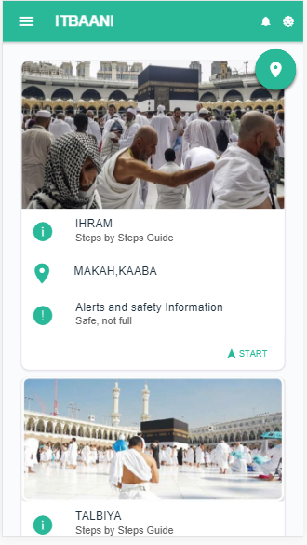
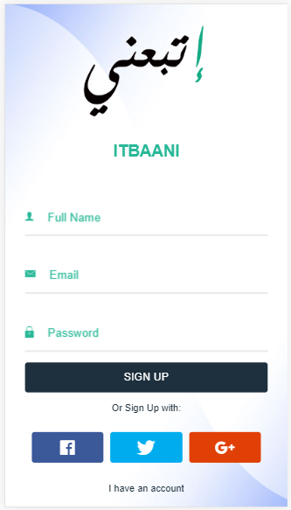
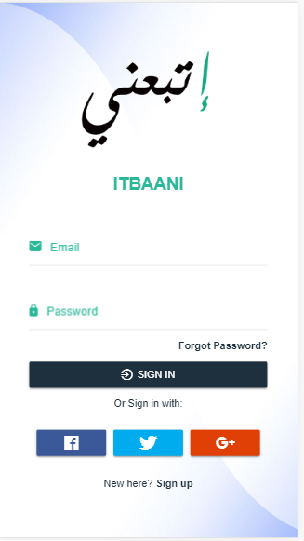

Slide 6
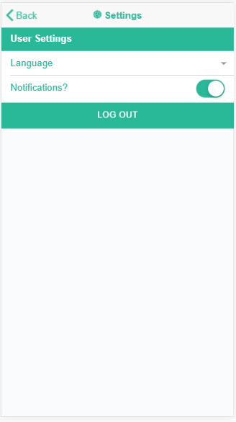
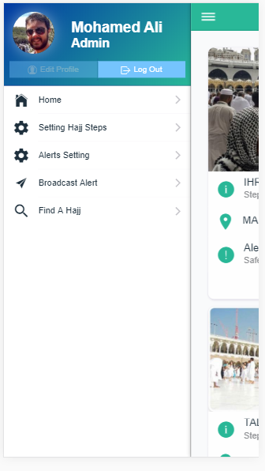

Slide 7
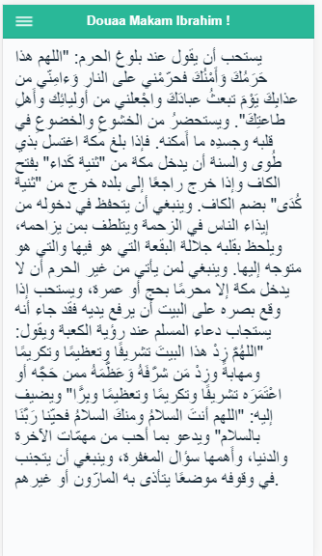
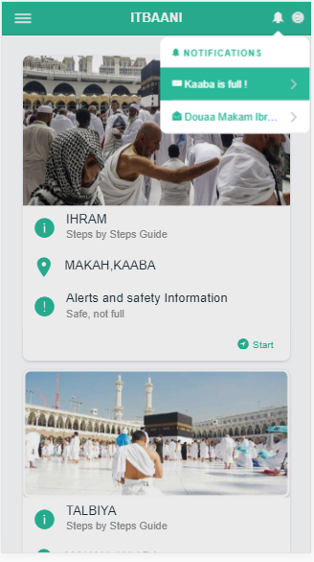

Slide 8


Thank you for listening
Team
D-34

